Slide 1
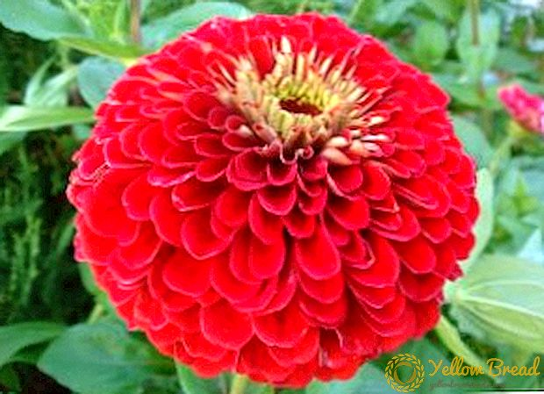

Slide 2
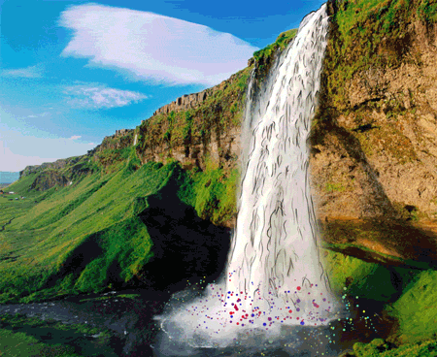
স্বাগতম
শুভেচ্ছা

Slide 3
করোনা সংকট কালীন সময়
আমরা সবাই
ঘরে থাকি
সুস্থ থাকি
নিরাপদে থাকি
শতভাগ স্বাস্থবিধি মেনে চলি

Slide 5
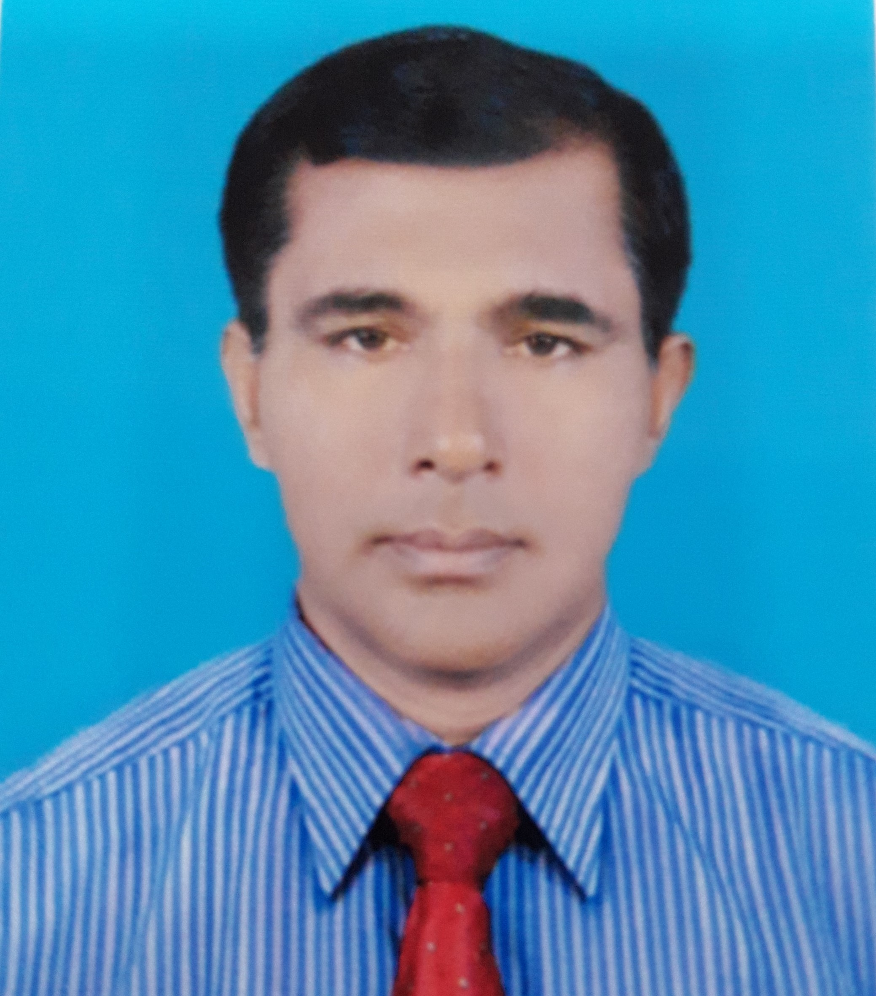
শিক্ষক পরিচিতি
মোঃ জাকির হোসেন সহকারী অধ্যাপক
ইসলামের ইতিহাস ও সংস্কৃতি
বিনোদপুর ডিগ্রি কলেজ
মুহম্মাদপুর-মাগুরা
মোবাইল-০১৭২৪০৫৬৬৯৬

Slide 6
বিষয় পরিচিতি
ইসলামের ইতিহাস ও সংস্কৃতি
শ্রেনী-একাদশ
অধ্যায়-সপ্তম
পাঠশিরোনাম-উত্তর আফ্রিকায় ফাতেমি খিলাফত (৯০৯-১১৭১ খ্রিঃ)
পাঠ্যাংশ-আল-মুইজের শাসনকাল
সময়-৪৫ মিনিট

Slide 7
আল-মুইজ এর শাসনকাল
ভূমিকা-আল- মনসুরের মৃত্যুর পর তদীয় পুত্র আবু তামিম মা’দ ‘আল-মুইজ’ উপাধি গ্রহণ করে ৯৫২ খ্রিষ্টাব্দে মিসরের ফাতেমীয় সিংহাসনে আরোহণ করেন। রাজ্যে শান্তি ও নিরাপত্তা বিধানের জন্য আল-মুইজ কঠোর নীতি অনুসরণ করেন। বিদ্রোহ নিরমূল করে গোত্রীয় নেতাদের বশ্যতা স্বীকারে তিনি বাধ্য করেন। রাজ্য জয়, শাসন ব্যবস্থার বিন্যাস,শান্তি ও নিরাপত্তা স্থাপনে তিনি অশেষ কৃতিত্ব প্রদর্শন করেন। এ কারণে লেনপুল বলেন, “চতুর্থ খলিফা আল-মুইজের ক্ষমতা লাভের সাথে ফাতেমিগণ একটি নতুন অধ্যায়ের সূচনা করে।” আল-মুইজের শাসনকাল ছিল ফাতেমীয় খিলাফতের স্বর্ণ যুগ।

Slide 8
শিখনফল
শিখন ফল
১-আল-মুইজ কে ছিলেন জানতে পারবে।
২-আল-মুইজের শাসনকাল ছিল উত্তর আফ্রিকায় ফাতেমি খিলাফতের স্বর্ণ যুগ, জানতে পারবে।
৩-ফাতেমি খিলাফতের প্রকৃত প্রতিষ্ঠাতা হিসেবে আল-মুইজের অবদান মূল্যায়ন করতে পারবে।

Slide 9
আল-মুইজের পরিচয়
আবু তামিম মা’দ
জন্ম-
৯৩০-খ্রীঃ
পিতা
আল-মনসুর
উপাধি
আল-মুইজ
সিংহাসন
আরোহণ
৯৫২-খ্রীঃ
মৃত্যু
৯৭৫-খ্রীঃ

Slide 10
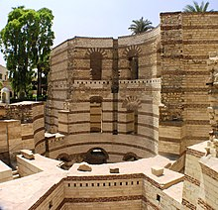
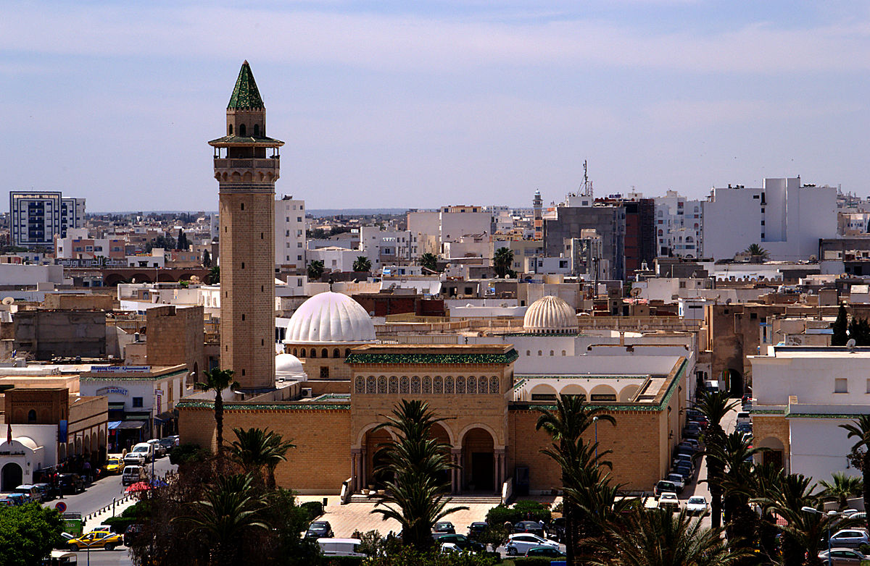
কায়রো

Slide 11
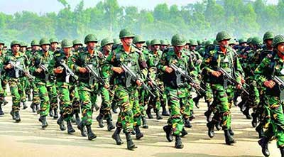
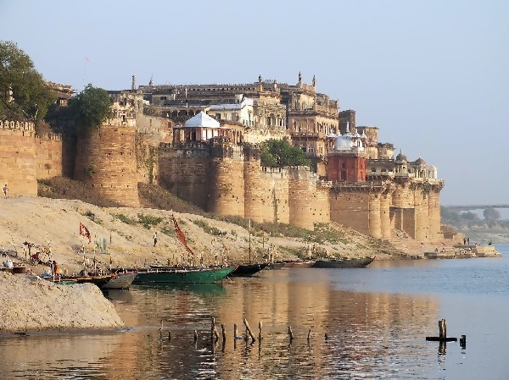
দৃঢ়নীতি গ্রহণ- আল-মুইজ সাম্রাজ্যে শান্তি ও শৃঙ্খলা ফিরিয়ে আনার জন্য দৃঢ়নীতি গ্রহণ করেন। তিনি সেনাবাহিনী পুনর্গঠন করেন,পুরাতন দুর্গগুলোর পুনসংস্কার করেন। তিনি নৌবাহিনীতে যুদ্ধ জাহাজ সংযোজন করেন।
পুরাতন দুর্গ

Slide 12
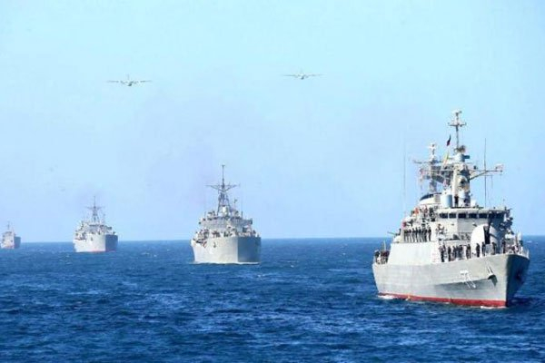
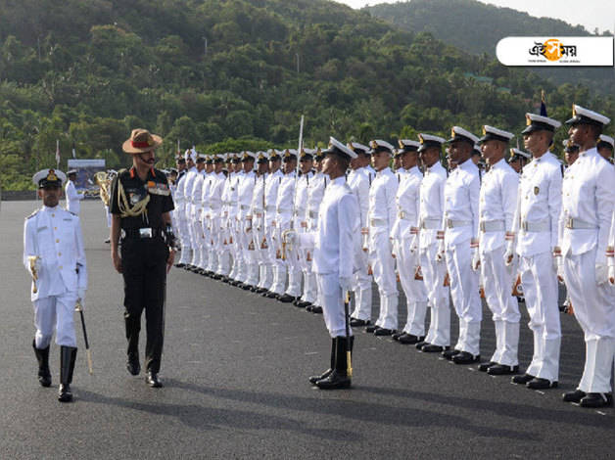
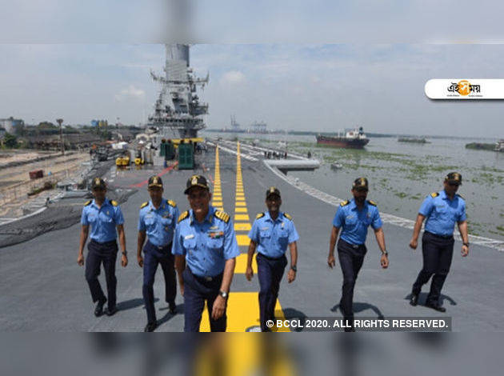
নৌবাহিনীতে যুদ্ধ জাহাজ সংযোজন

Slide 13
বিদ্রোহ দমন
খলিফা আল-মুইজের রাজত্বকালে রাজ্যের বিভিন্ন অঞ্চলে বিদ্রোহ দেখা দেয়। তিনি সেনাপতি জওহরের নেতৃত্বে মিশরের খারিজী, কারামাতি ও অন্যান্য সম্প্রদায়ের বিদ্রোহ কঠোর হস্তে দমন করেন।

Slide 14
মরক্কো বিজয়
আল- মুইজের অন্যতম শ্রেষ্ঠ কীর্তি হচ্ছে দেশ জয়। ৯৫৫ খ্রিষ্টাব্দে আল-মুইজ তাঁর সুদক্ষ সেনাপতি আল-জওহর ও আল-সিকিলিকে মরক্কো অভিযানের সর্বাধিনায়ক নিযুক্ত করেন। স্পেনে উমাইয়া খলিফা আব্দুর রহমানের রাজত্বকালে ফাতেমি নৌবহর ভূমধ্যসাগরে স্পেনীয় উপকুলে অবতরণ করে। জওহর বীর-বীক্রমে মরক্কো অধিকার করে স্পেনীয় উপকূলে যুদ্ধাভিযান করেন। ৯৭৫ খ্রিষ্টাব্দের মধ্যে মুসলমানগণ আটলান্টিক মহাসাগরের দিকে নৌ-অভিযান করতে সক্ষম হন। কথিত আছে, মুসলিম নৌ-অধ্যক্ষ আটলান্টিক মহাসাগর হতে জীবন্ত মাছ ধরে বতলে করে আল-মুইজের নিকট প্রেরণ করেন।

Slide 15
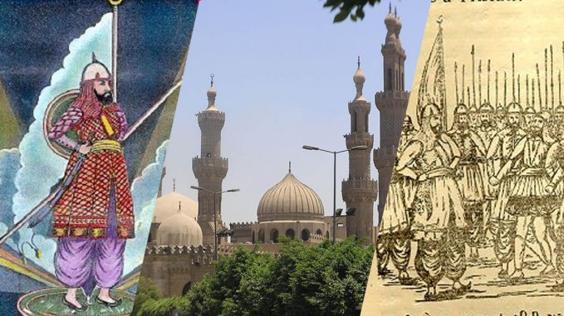
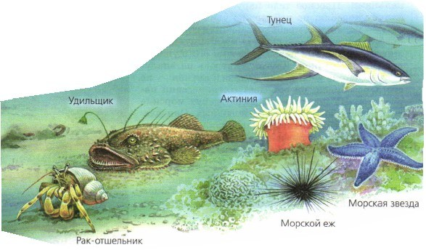
সেনাপতি আল-সিকিলি

Slide 16
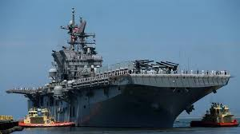
ভূমধ্যসাগর ও আটলান্টিক মহাসাগরে নৌ-অভিযান

Slide 17
ক্রীট হস্তচ্যুত-স্পেনের উমাইয়া এবং উত্তর আফ্রিকার ফাতেমি খিলাফতের মধ্যে সংঘটিত সংঘর্ষের সুযোগে গ্রিকগণ ৯৬১ খ্রিষ্টাব্দে ক্রীট দ্বীপ দখল করে। আমির আলীর মতে, “ক্রীট দ্বীপ হস্তচ্যুত হলেও সিসিলিতে বাইজানটাইন শক্তির ধংস সাধন দ্বারা এর ক্ষতিপুরন সাধিত হয়েছিল।”
ক্রীট হস্তচ্চুত

Slide 18
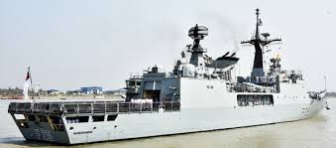
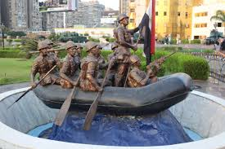
সিসিলি অধিকার- ৯৬৬ খ্রিষ্টাব্দে আহমদ বিন-হাসানের নেতৃত্বে একটি বিশাল নৌ-বাহিনী বাইজান্টাইনদের পরাজিত করে সিসিলি দ্বীপ দখল করে। এ দ্বীপে ইসলামী শাসন কায়েম হলে শিক্ষা-দীক্ষার উন্নতি হতে থাকে এবং রাজধানী পার্লেমো একটি সমৃদ্ধশালী নগরী ও শিক্ষাকেন্দ্র পরিনত হয়।
যুদ্ধ জাহাজ

Slide 19
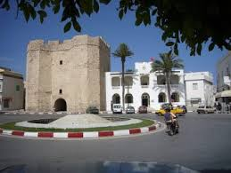
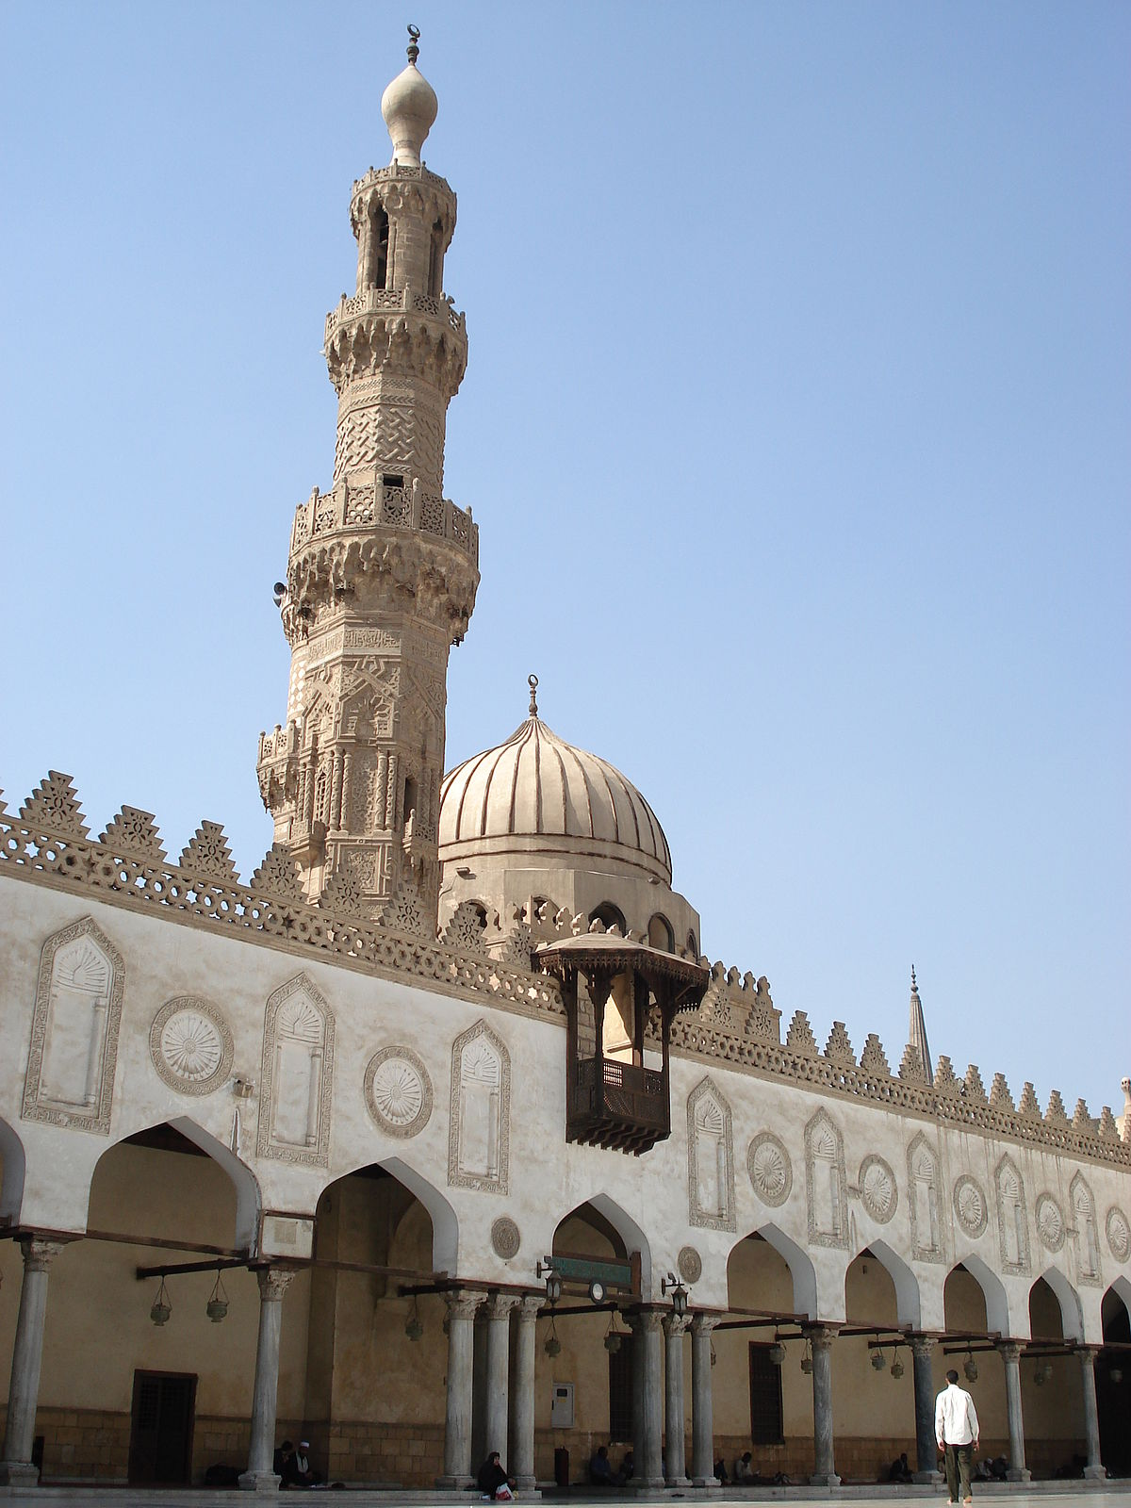
সিসিলি দ্বীপ
রাজধানী পার্লেমোতে শিক্ষাকেন্দ্র

Slide 20
আল-মুইজের অন্যতম শ্রেষ্ঠকীর্তি মিশর বিজয়। ইখশিদিয়া শাসনামলে শাসকদের অত্যাচারে মিশরে রাজনৈতিক অরাজকতা শুরু হলে মিশরীয় আমির-উমরাগণ আল-মুইজের সাহায্য প্রার্থনা করেন। মুইজ বিগত দু’বছরে(৯৬৮-৬৯ খ্রিঃ) আলেকজান্দিয়া পর্যন্ত রাস্তা নির্মান, পথের পাশে বৃক্ষরোপণ, কুপ খনন, এবং বিশ্রামাগার স্থাপন করে মিশর বিজয়ের পথ সুগম করেন। আল-মুইজ মিশর অভিযানের দায়িত্ব দেন জওহরের উপর। এক লক্ষ সুসজ্জিত অশ্বারোহী, ১০০ শত উষ্ট্রবাহিনী, প্রচুর অস্ত্রশস্ত্র ও রসদ নিয়ে জওহর কায়রোয়ান ত্যাগ করে এবং ৯৬৯ খ্রিঃ ফুস্তাতের সন্নিকটে আসেন। কিন্তু ইখশিদ বংশের রাজন্যবর্গ জওহরের অভিযানকে বাধাদিলে বিশাল বাহিনীসহ সেনাপতি জওহর নীল নদ পার হয়ে ফুস্তাত দখল করেন। ৯৬৯ খ্রিঃ মিশর ফাতেমীয়দের দখলে আসে।
মিশর বিজয়

Slide 21
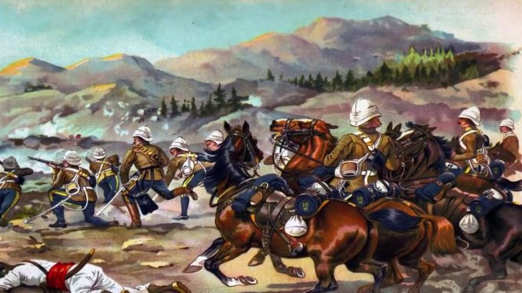

Slide 22
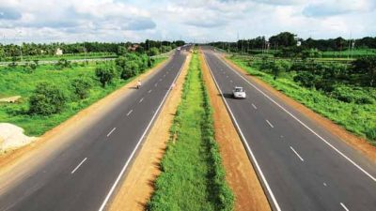
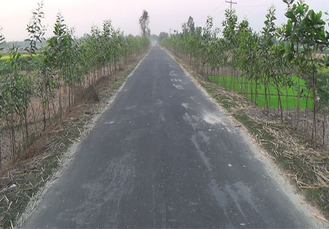
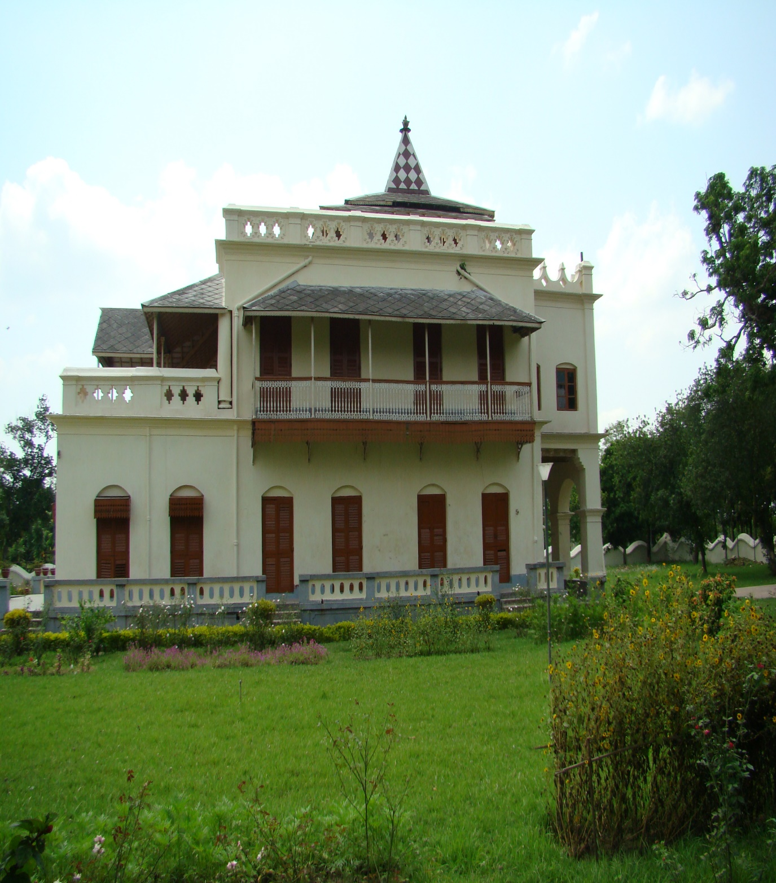
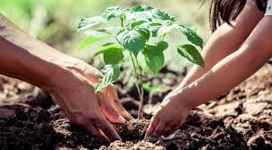
মিশর বিজয়ের পূর্বে আলেকজান্দিয়া পর্যন্ত রাস্তা নির্মান, পথের পাশে বৃক্ষরোপণ ও বিশ্রামাগার স্থাপন করেন।
রাস্তা
বৃক্ষরোপন
বিশ্রামাগার

Slide 23
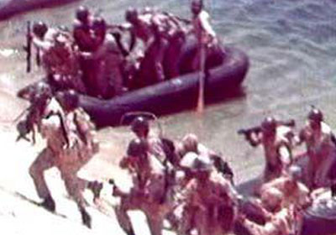
পার হয়ে

Slide 24
একক কাজ
উত্তর আফ্রিকায় ফতেমীয় খিলাফতে আল-মুইজের অবদান মূল্যায়ন কর।

Slide 25
দলিয় কাজ
উত্তর আফ্রিকায় ফাতেমি বংশের পকৃত প্রতিষ্ঠাতা আল মাহদি না আল মুইজ ? আলোচনা কর।

Slide 26
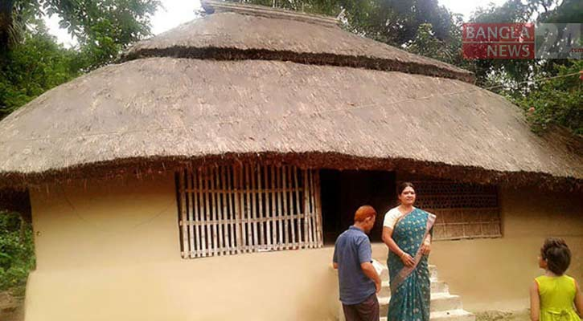
বাড়ির কাজ
আল-মুইজের চরিত্র ও কৃতিত্ব আলোচনা কর।

Slide 27
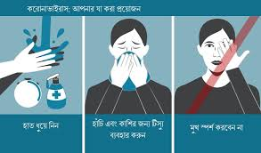
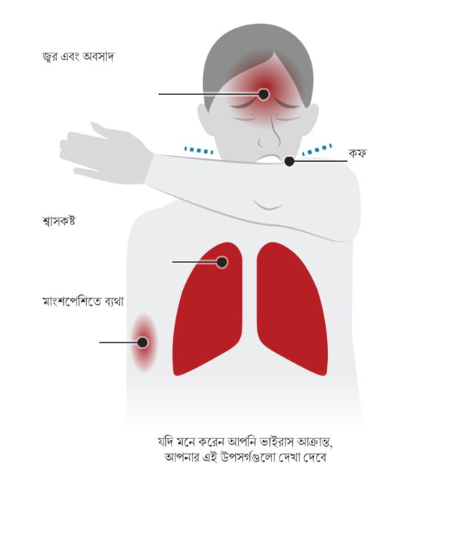
ছবি গুলো মনোযোগ সহকারে দেখ

Slide 28
মূল্যায়ন
মূল্যায়ন
১-আল-মুইজ কে ছিলেন
২-আল-মুইজের মরক্কো বিজয় কাহিনী বর্ণনা কর।
৩- মিশর বিজয় ছিল আল-মুইজের স্বপ্ন আলোচনাকর।

Slide 29
ধন্যবাদ Good by

